Slide 1
Skeema 3 1.2 Neuropsykologia tutkii aivojen ja mielen suhdetta Ydinsisältö

Slide 2
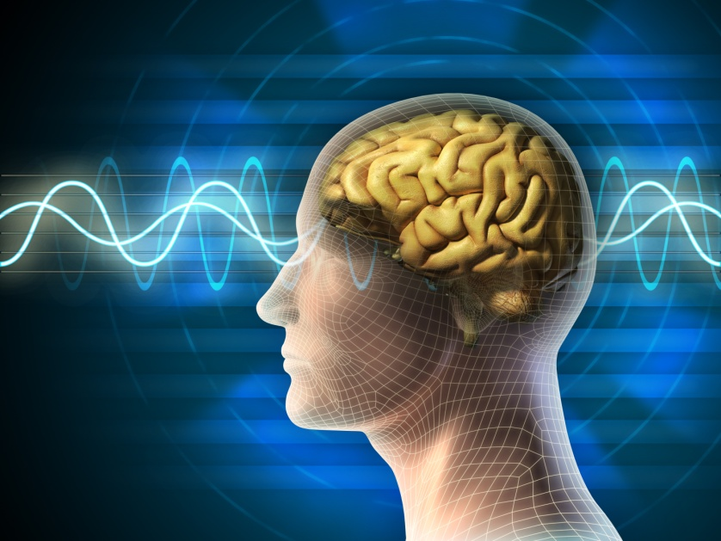
Neuropsykologia tutkii aivojen toimintaa
Aivojen toiminta perustuu hermosolujen toimintaan.

Slide 3
Missä mieli sijaitsee?
Mielen ja aivojen suhteesta on esitetty erilaisia teorioita.
Mind-body-ongelma
Aivojen toimintaa voidaan tutkia tieteellisesti, mutta esimerkiksi sitä, missä ihmisen mieli sijaitsee tai onko ”mieltä” olemassa, on vaikea todistaa empiirisin keinoin.

Slide 4
Neurotieteissä tutkitaan aivojen toimintaa eri näkökulmista
1. Neuropsykologia tutkii aivojen toiminnan ja psyykkisten toimintojen välistä suhdetta.
2. Kliininen neuropsykologia keskittyy kognitiivisten toimintojen poikkeamiin ja esimerkiksi aivovaurioiden vaikutusten tutkimiseen.
Kliininen viittaa käytännössä tapahtuvaan potilaiden tutkimiseen ja hoitoon

